Slide 1
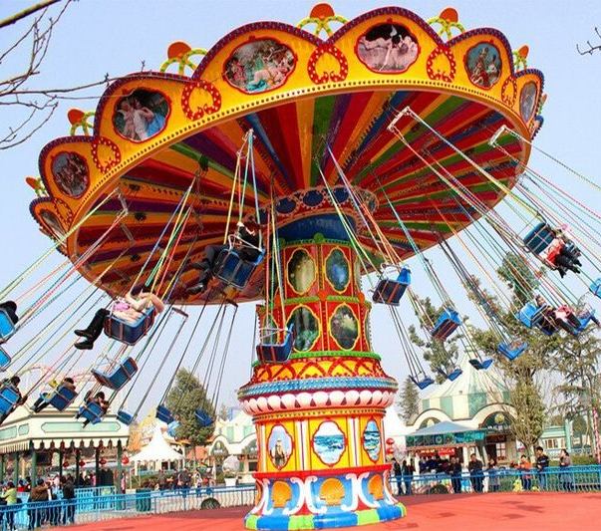


Slide 2
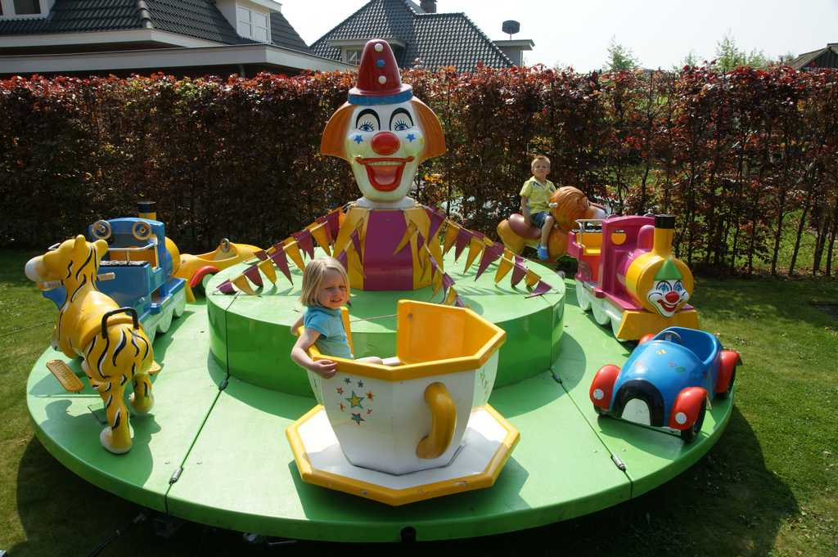
Wat weet ik hier al over?
Wat zie je? Let op details.
Hoe werkt het?
Wat gebeurt er?
Waar denk je aan?
Wat weet je hier al over?
Wat wil je weten?
Bron: https://www.heesbeen.nl/wp-content/uploads/attractie-draaimolen-14-zitplaatsen.jpg [Afgehaald op 13 januari 2025]

Slide 3
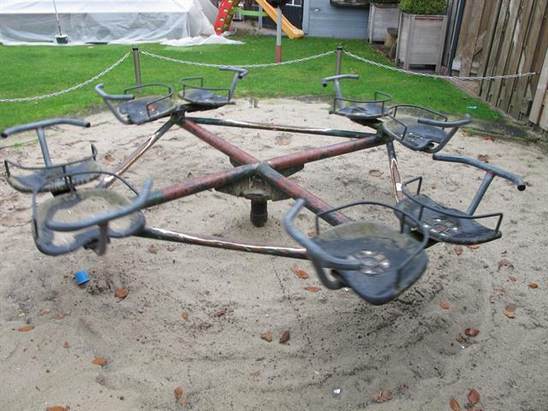
Wat weet ik hier al over?
Wat zie je? Let op details.
Hoe werkt het?
Wat gebeurt er?
Waar denk je aan?
Wat weet je hier al over?
Wat wil je weten?
Bron: https://memax.nl/content/images/draaimolen-met-8-stoeltjes_25974_4.jpg [Afgehaald op 13 januari 2025]

Slide 4
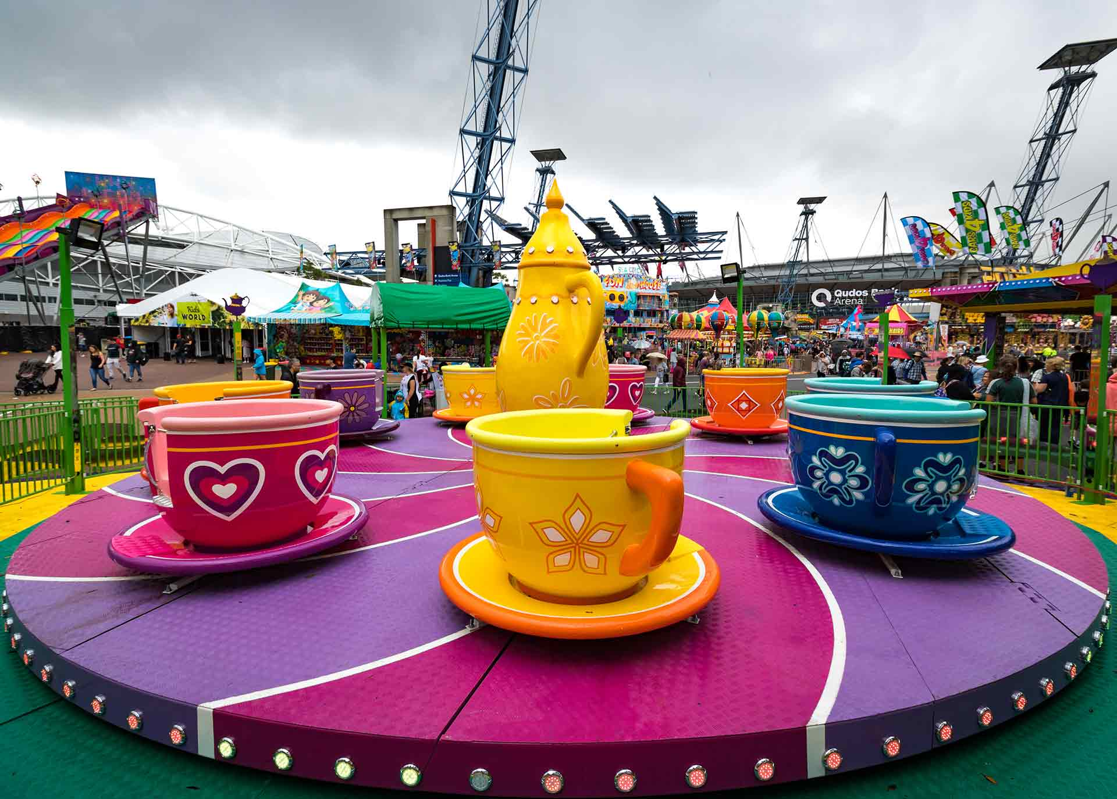
Wat weet ik hier al over?
Wat zie je? Let op details.
Hoe werkt het?
Wat gebeurt er?
Waar denk je aan?
Wat weet je hier al over?
Wat wil je weten?
Bron: https://sbfrides.com/wp-content/uploads/2021/04/01-92.jpg [Afgehaald op 13 januari 2025]

Slide 5
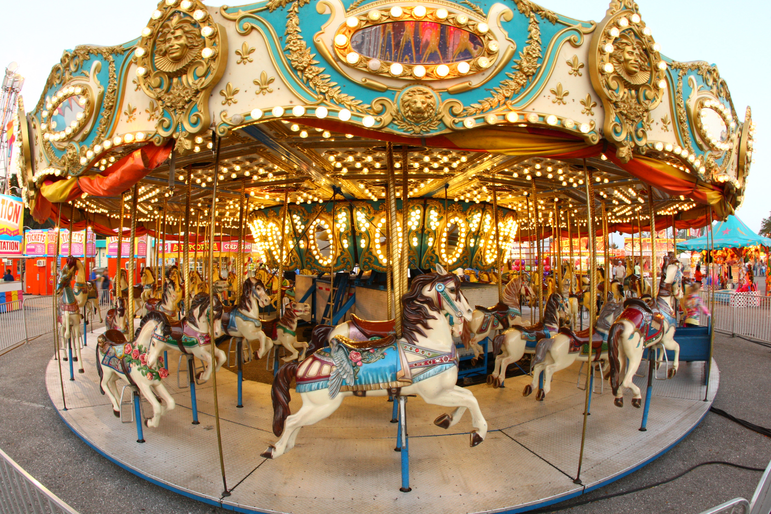
Wat weet ik hier al over?
Wat zie je? Let op details.
Hoe werkt het?
Wat gebeurt er?
Waar denk je aan?
Wat weet je hier al over?
Wat wil je weten?
https://www.reithoffershows.com/wp-content/uploads/2017/08/Grand-Carousel2.jpg
[Afgehaald op 13 januari 2025]

Slide 6
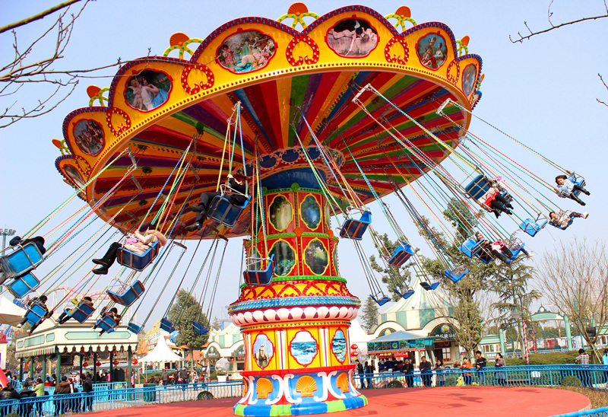
Wat weet ik hier al over?
Wat zie je? Let op details.
Hoe werkt het?
Wat gebeurt er?
Waar denk je aan?
Wat weet je hier al over?
Wat wil je weten?
https://www.rides-beston.com/wp-content/uploads/2018/12/36-seats-flying-chair-ride-for-sale-03.jpg
[Afgehaald op 13 januari 2025]

Slide 7
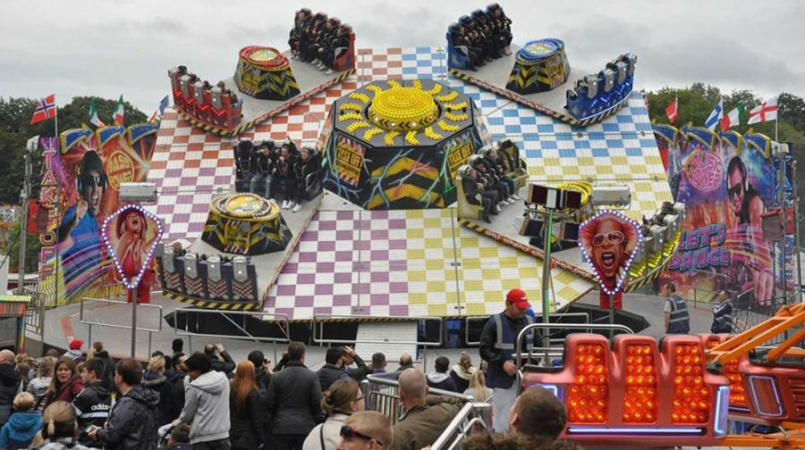
Wat weet ik hier al over?
Wat zie je? Let op details.
Hoe werkt het?
Wat gebeurt er?
Waar denk je aan?
Wat weet je hier al over?
Wat wil je weten?
https://thelincolnite.co.uk/wp-content/uploads/2018/09/Take-Off-Ride-900x504.jpg
[Afgehaald op 13 januari 2025]

Slide 8
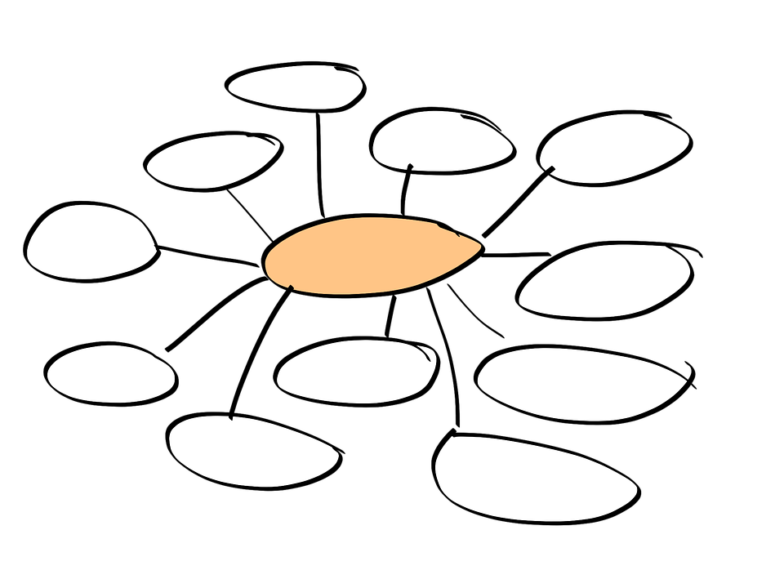
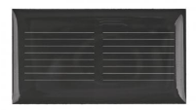
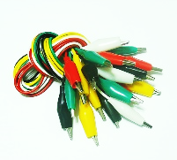
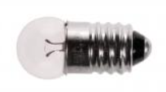
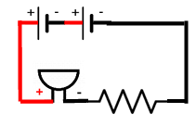
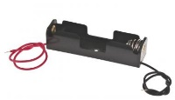

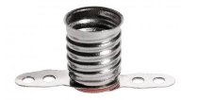

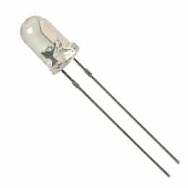
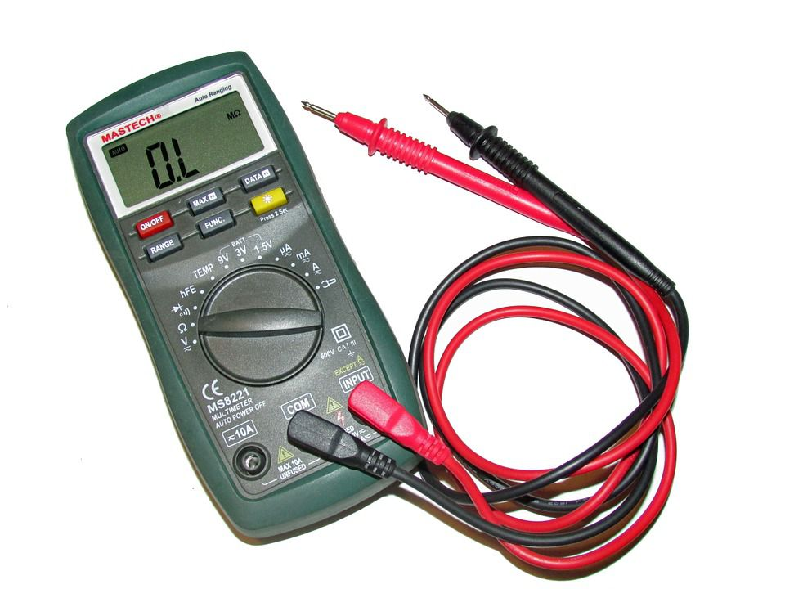
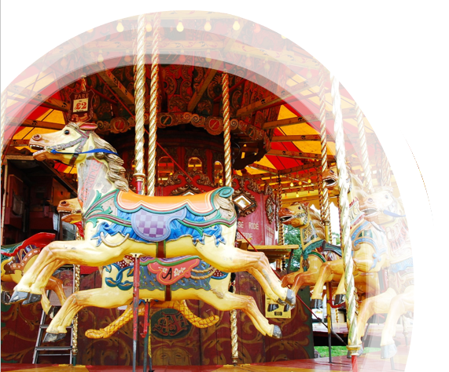
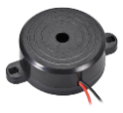
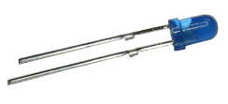
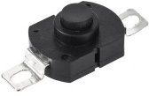
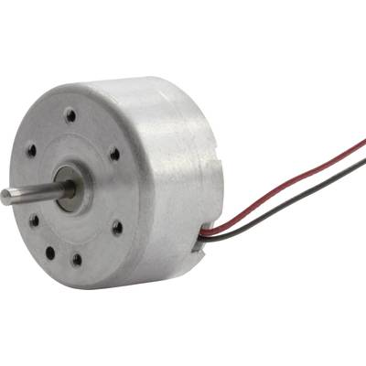
Mindmap in duo’s
We willen weten hoe een attractie kan bewegen.
De attractie moet ook aantrekkelijk gemaakt worden.
1. Wat weet je hier al over?
2. Welke vragen komen in je op?
3. Waar denk je aan?

Slide 9
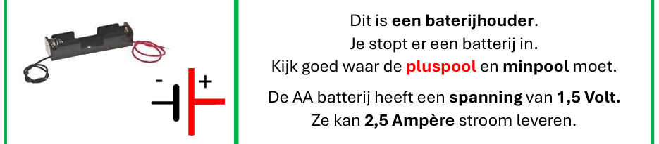
Voorbeeld: batterijhouder

Slide 10
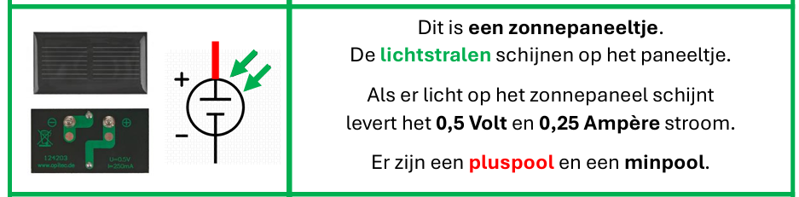

Slide 11
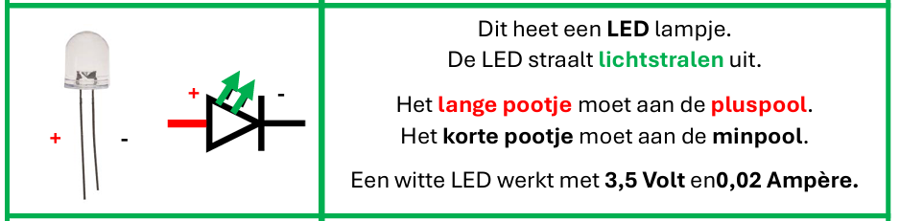

Slide 12
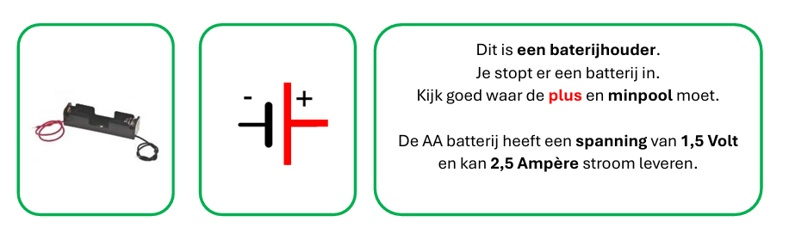

Slide 13
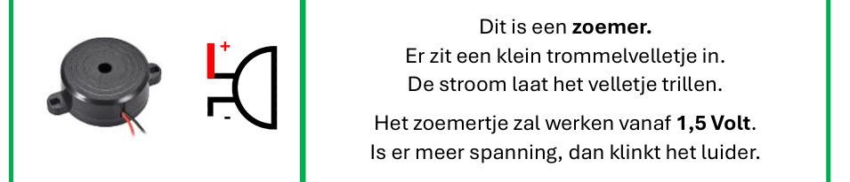

Slide 14
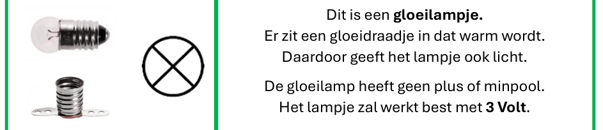

Slide 15
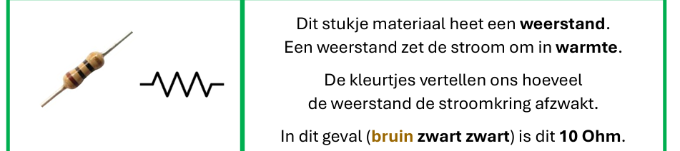

Slide 16
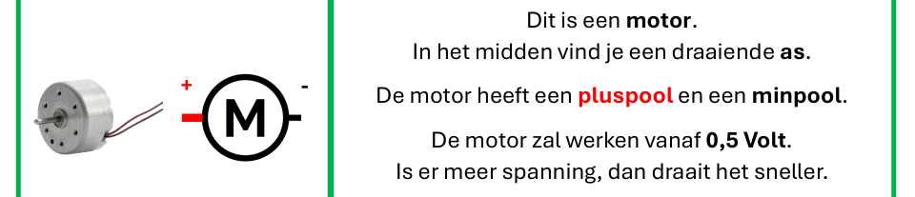

Slide 17
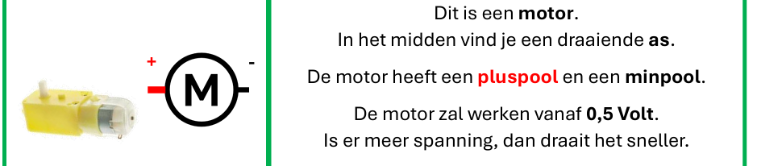

Slide 18
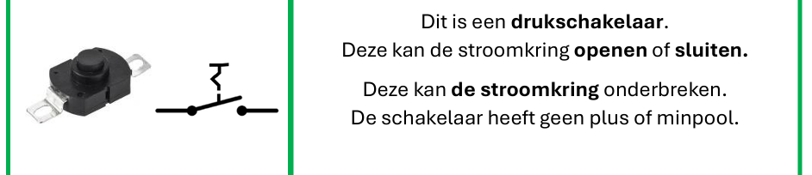

Slide 19
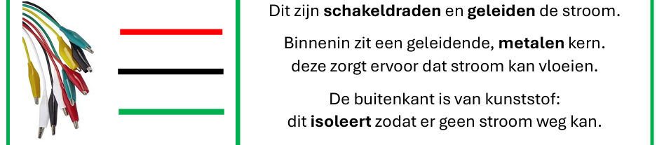

Slide 20
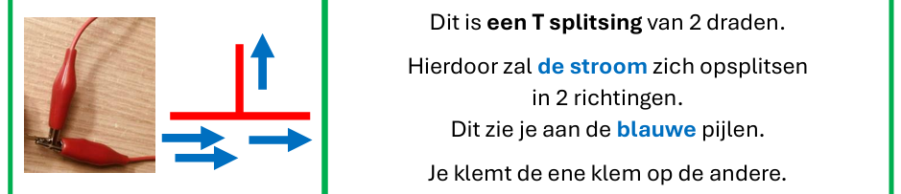

Slide 21
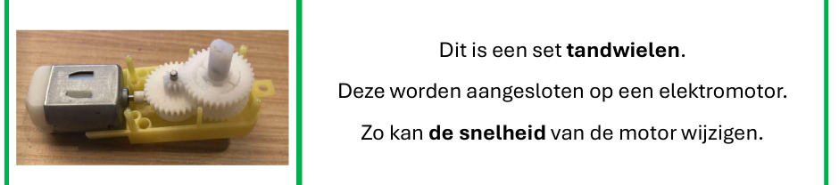

Slide 22
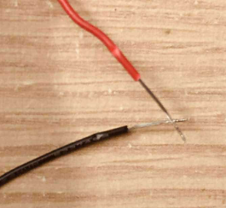
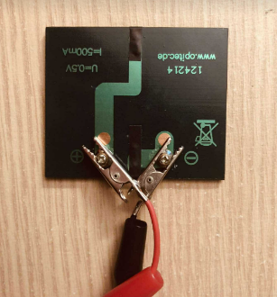


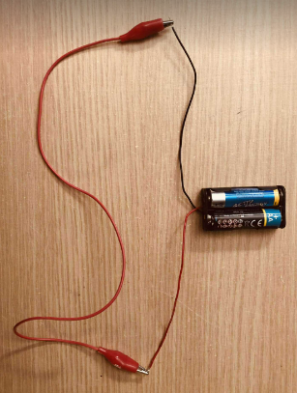
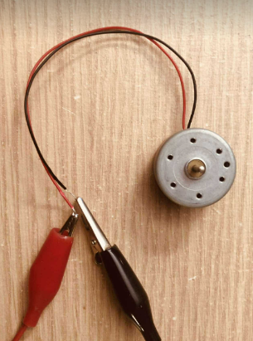

Slide 23
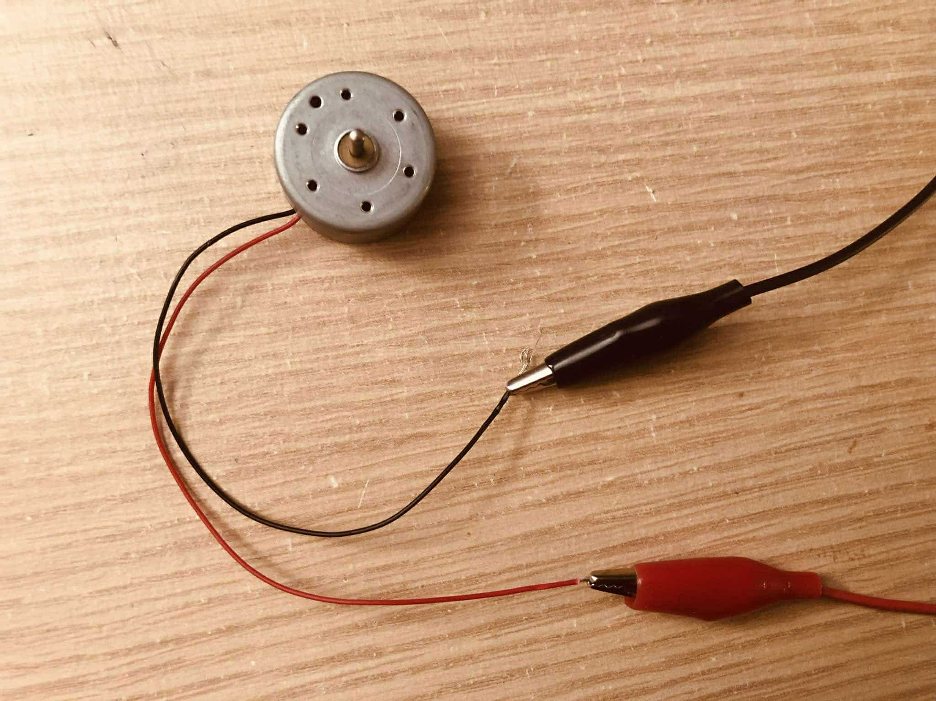
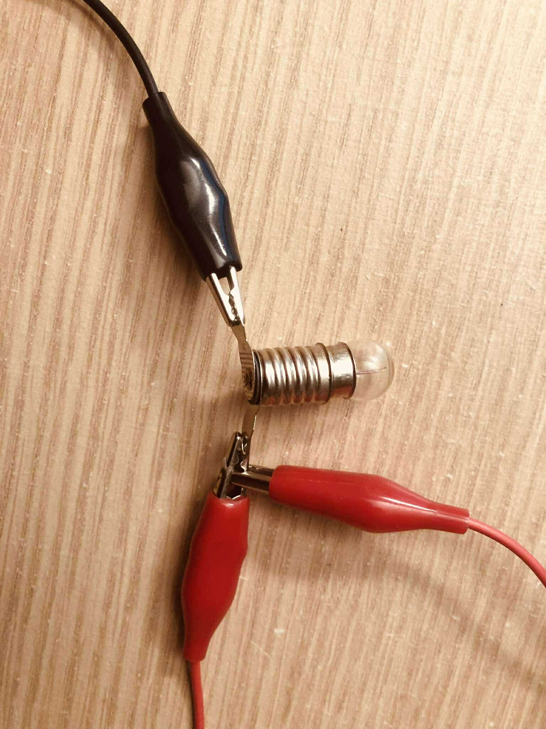
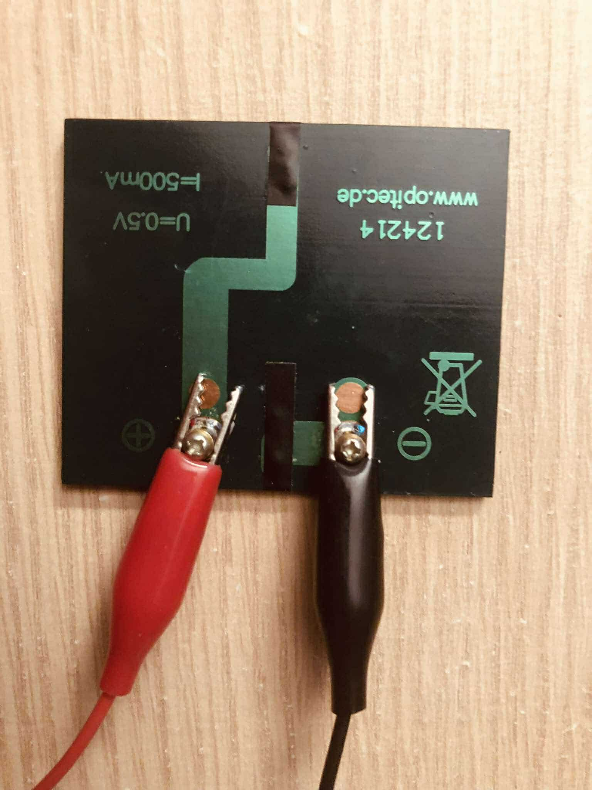
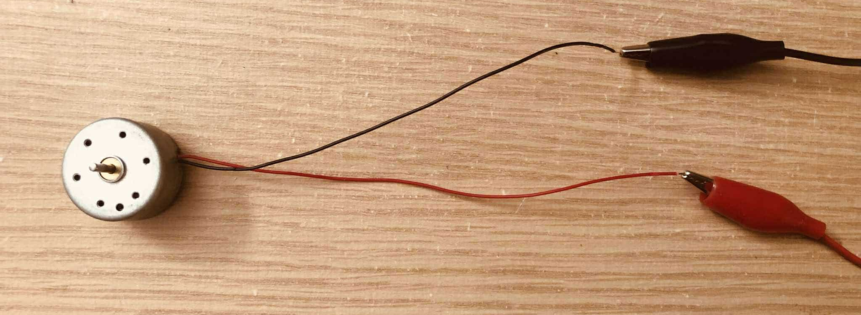
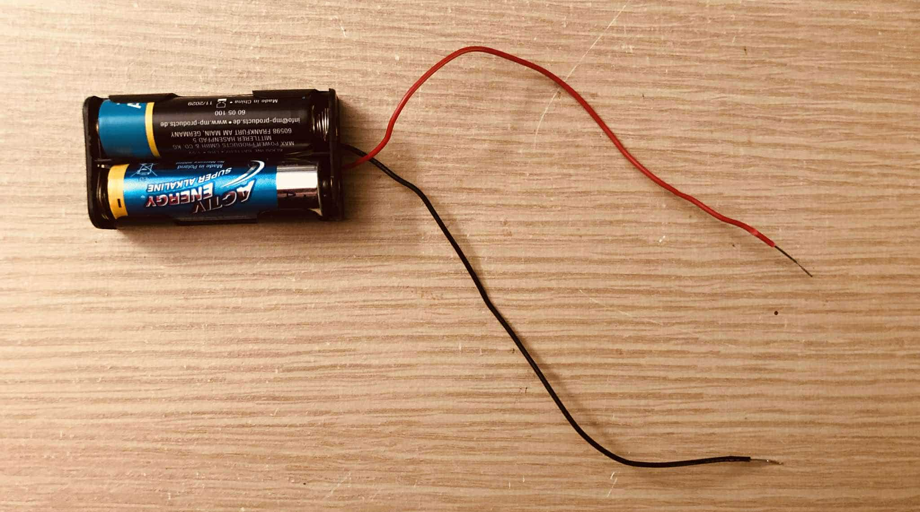

Slide 24

1. Verwijder de batterijen als het kan.
2. Kijk waar de kortsluiting zich bevindt.
Maak als het kan de polen (kabels) los.
3. Leg de batterijhouder en batterijen aan de kant.
Tot slot. Verwittig de juf of meester.
Help! Alles wordt heet!

Slide 25
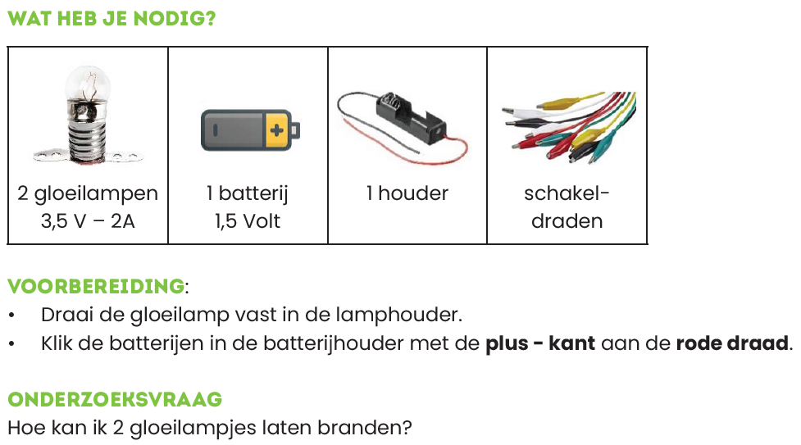
Schakelen oefenen

Slide 26
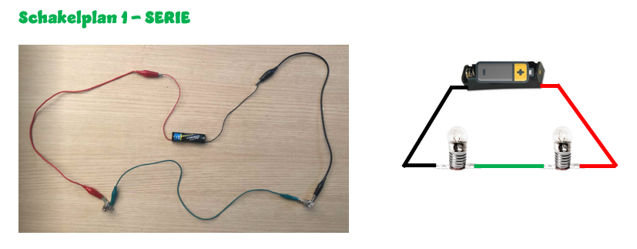

Slide 27
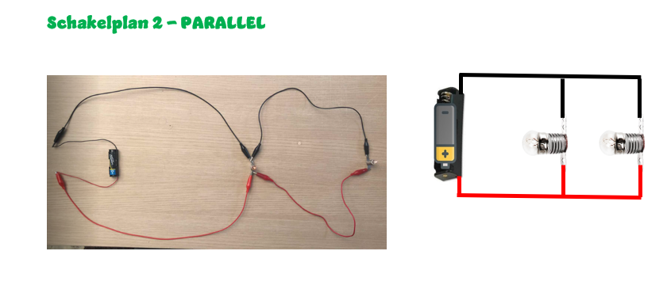

Slide 28

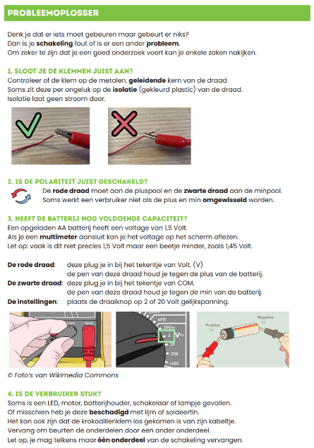
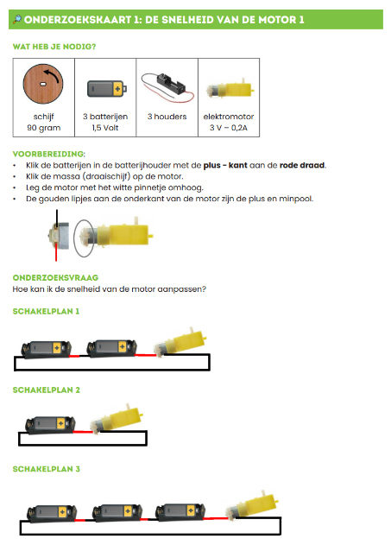
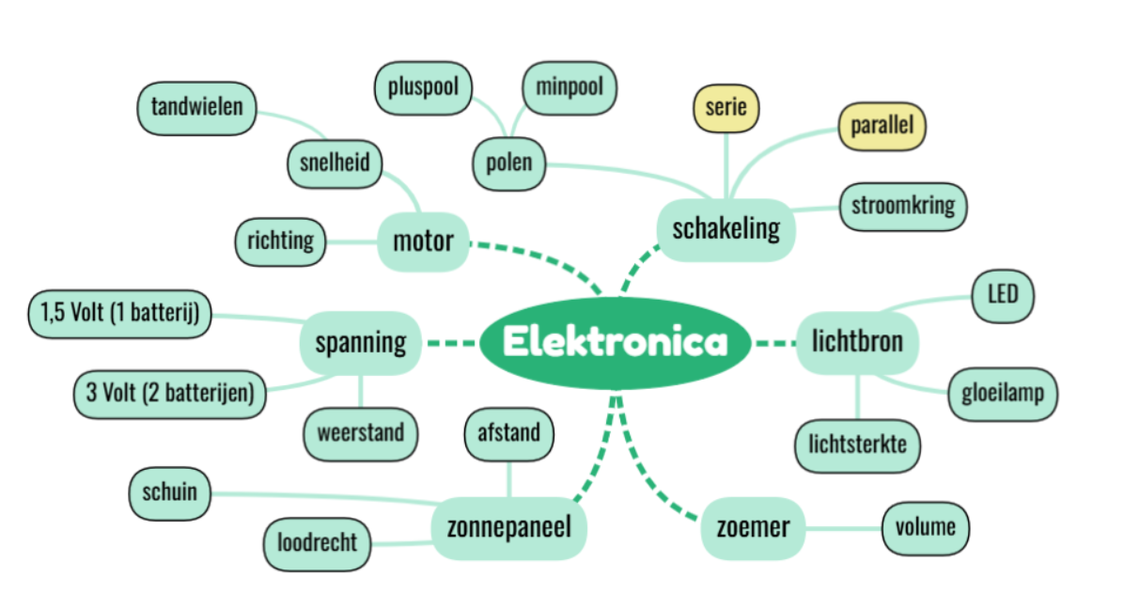
Het onderzoek
Stap 1: Neem de materialen.
Stap 2: Voer de verschillende onderzoeken uit.
Stap 3: Schrijf het antwoord op de vraag.
Probleem? Gebruik een probleemoplosser of multimeter.

Slide 29
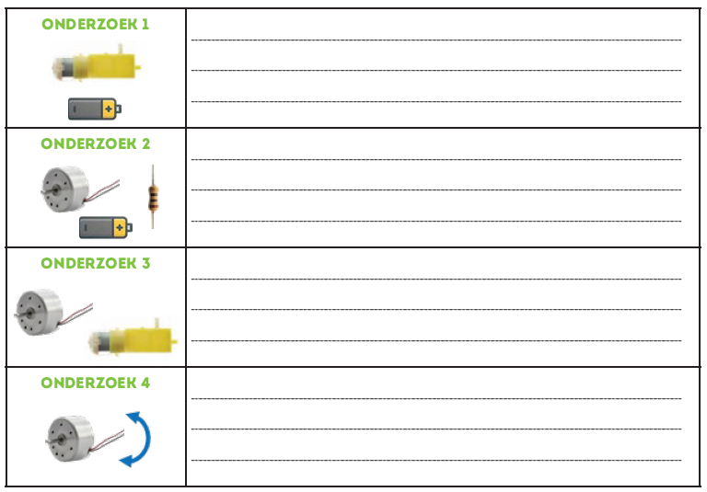


Motor? Draaisnelheid? Serie?
Wat stel
je vast?
Motor? Weerstand? Serie?
Motor? Draaisnelheid? Tandwiel?
Motor? Pluspool? Minpool? Richting?

Slide 30

Zonnepaneel? Licht?
Wat stel
je vast?
Gloeilamp? Lichtsterkte? Serie? Weerstand?
LED? Pluspool? Minpool? Serie?
Serie? Parallel? LED?

Slide 31

Ons eigen onderzoek
1. Hoe kan ik de snelheid van de motor wijzigen?
2. Wat kan ik laten werken op een zonnepaneeltje?
3. Wat gebeurt er bij de motor als ik de rode en zwarte draad omwissel?
4. Kan ik 2 verschillende dingen laten werken op één stroomkring?
5. Wat gebeurt er als ik een weerstand gebruik?
6. Hoe kan ik meerdere LEDS laten branden?

Slide 32






Het onderzoek
We lezen eerst de informatie over onderzoeksvragen stellen.
vraagwoord?
nuttig?
woordenschat?
bijleren?
materiaal?
kies één ding!

Slide 33
Het onderzoek
Maak een goede vraag en schrijf het antwoord goed op.

Slide 34















stroom (kring)
energie
motor
schakelaar
magneet
bron
omzetten
parallel
overbrengen
serie
licht (lumen)
isoleren
polen + en -
geleiden

